Slide 1
5.1 합성곱 신경망 소개
2018305013 김아름
PPTBIZCAM
2:00 PM
100%

Slide 2
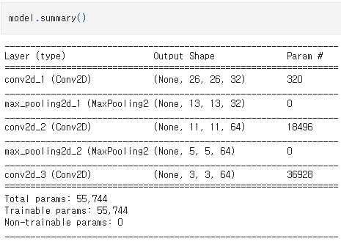
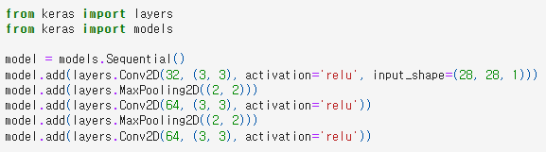
PPTBIZCAM
2:00 PM
100%
▲기본적인 컨브넷의 모습
(image_height, image_width, image_channels) 크기의 입력 텐서를 사용
▲지금까지의 컨브넷 구조
Conv2D와 MaxPooling2D 층의 출력은
(height, width, channels) 크기의 3D 텐서
높이와 너비 차원은 네트워크가 깊어질수록 작아지는 경향이 있다.
채널의 수는 Conv2D 층에 전달된 첫 번째 매개변수에 의해 조절된다.
(32개 / 64개)
마지막 층의 출력 텐서를 완전 연결 네트워크
(Dense 층을 쌓은 분류기)에 주입.
3D 출력 => 1D 텐서 & Dense층 추가

Slide 3

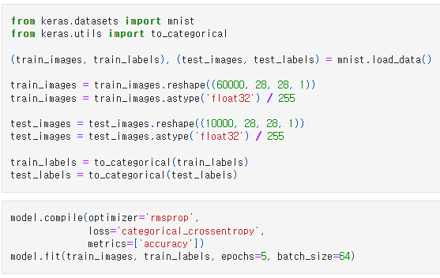
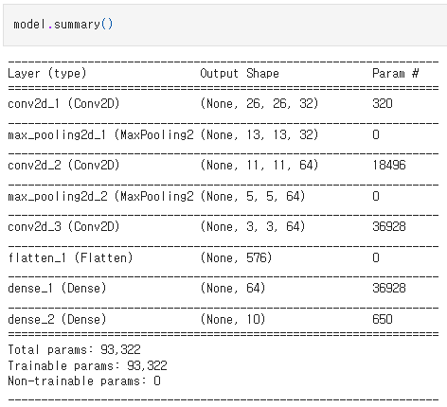
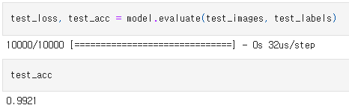
PPTBIZCAM
2:00 PM
100%
▲ 컨브넷 위에 분류기 추가하기
10개의 클래스로 분류하기 위해
▲ MNIST 이미지에 컨브넷 훈련하기
2장의 완전 연결 네트워크 (97.8%)
보다 에러율이 64% 감소
(why?)

Slide 4
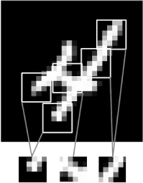
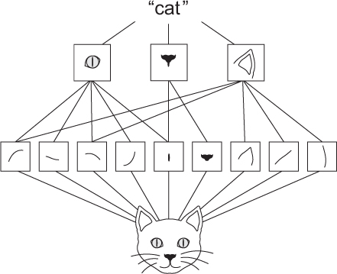
5.1.1 합성곱 연산
PPTBIZCAM
2:00 PM
100%
Dense 층 => 입력 특성 공간에 있는 전역 패턴 학습
합성곱 층 => 지역 패턴 학습
컨브넷의 성질
• 학습된 패턴은 평행 이동 불변성(translation invariant)을 가진다.
컨브넷 : 이미지의 오른쪽 아래 모서리에서 어떤 패턴 학습
=> 다른 곳에서도 이 패턴 인식 가능
완전 연결 네트워크 : 새로운 위치 => 새로운 패턴으로 학습
∴ 적은 수의 훈련 샘플로 일반화 능력 가진 표현 학습 가능
이미지의 효율적 처리 가능
• 컨브넷은 패턴의 공간적 계층 구조를 학습할 수 있다.
첫 번째 합성곱 층 => 에지 같은 작은 지역 패턴 학습
두 번째 합성곱 층 => 첫 번째 층의 특성으로 구성된 더 큰 패턴 학습
⋮
∴ 컨브넷 매우 복잡하고 추상적인 시각적 개념 효과적으로 학습 가능
▲이미지는 에지(edge), 질감(texture) 등 지역 패턴으로 분해 가능

Slide 5
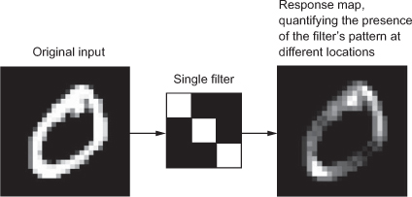
5.1.1 합성곱 연산
PPTBIZCAM
2:00 PM
100%
합성곱 연산은 특성 맵(feature map)이라고 부르는 3D 텐서에 적용
텐서 -> 2개의 공간 축(높이 & 너비) + 깊이 축(채널 축)
RGB 이미지 : 3개의 컬러 채널 => 깊이 축의 차원 : 3 (빨/녹/파)
MNIST 숫자같은 흑백 이미지 => 깊이 축의 차원 : 1 (회색)
합성곱 연산은 입력 특성 맵에서 작은 패치(patch)들 추출, 같은 변환을 적용하여 출력 특성 맵(output feature map) 만듦.
MNIST 예제에서는 입력에 대해 32개의 필터를 적용함.
32개의 출력 채널 각각은 26X26 크기의 배열 값을 가짐.
=> 입력에 대한 필터의 응답 맵(response map)
입력의 각 위치에서 필터 패턴에 대한 응답을 나타낸다.
깊이 축에 있는 각 차원은 하나의 특성(필터)이고, 2D 텐서 output[:, :, n]은 입력에 대한 이 필터 응답을 나타내는
2D 공간상의 맵
높이와 너비를 가진 3D 텐서
깊이 축의 채널 -> 특정 컬러 의미 X
필터(filter)

Slide 6
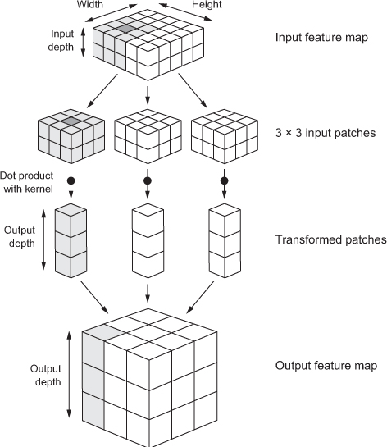
5.1.1 합성곱 연산
PPTBIZCAM
2:00 PM
100%
핵심 파라미터
- 입력으로부터 뽑아낼 패치의 크기 : 전형적으로 3X3 또는 5X5 크기 사용
특성 맵의 출력 깊이 : 합성곱으로 계산할 필터의 수
Conv2D(output_depth, (window_height, window_width))
3D 입력 특성 맵 위를 3X3 5X5 크기의 윈도우가 슬라이딩(sliding)하며 3D 특성 패치((window_height, window_width, input_depth)크기) 추출
이런 3D 패치는 합성곱 커널을 통하여 (output_depth, )크기의 1D 벡터로 변환됨
변환된 모든 벡터는 (height, width, output_depth) 크기의 3D 특성 맵으로 재구성

Slide 7
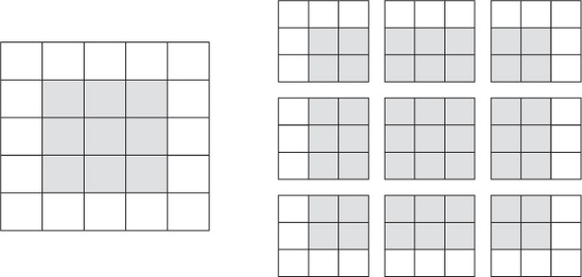
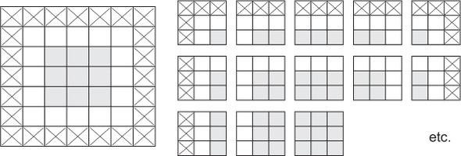
5.1.1 합성곱 연산
PPTBIZCAM
2:00 PM
100%
경계 문제와 패딩 이해하기
▲ 5X5 입력 특성 맵에서 가능한 3X3 패치 위치
▲ 25개의 3X3 패치를 뽑기 위해 5X5 입력에 패딩 추가
입력 특성 맵의 가장자리에 적절한 개수의 행과 열을 추가 (0으로)
모든 입력 타일에 합성곱 윈도우의 중앙을 위치시킬 수 있다
크기가 조금 줄어들었다.
높이와 너비 차원을 따라 정확히 2개의 타일이 줄어듦.
“valid” -> 패딩 사용 X (기본값)
“same” -> 입력과 동일한 높이와 너비를 가진 출력을 만들기 위해 패딩
패딩(padding) 사용

Slide 8
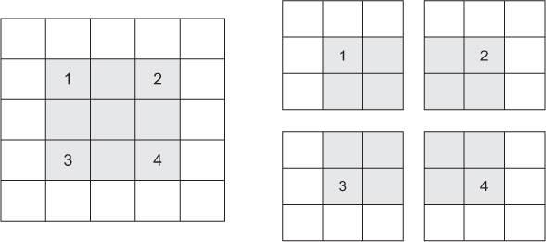
5.1.1 합성곱 연산
PPTBIZCAM
2:00 PM
100%
합성곱 스트라이드 이해하기
합성곱의 파라미터인 두 번의 연속적인 윈도우 사이의 거리
=> 스트라이드
스트라이드의 기본값은 1
스트라이드가 1보다 큰 스트라이드 합성곱도 가능
스트라이드 2 사용 => 특성 맵의 너비와 높이가 2의 배수로 다운샘플링 되었다.
실전에서 드물게 사용됨.
특성 맵 다운샘플링 위해 스트라이드 대신 최대 풀링(max pooling) 연산 사용하는 경우가 많음.
▲ 2X2 스트라이드를 사용한 3X3 합성곱의 패치

Slide 9

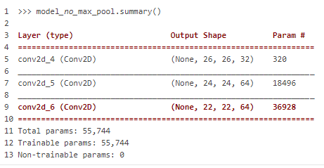
5.1.2 최대 풀링 연산
PPTBIZCAM
2:00 PM
100%
최대 풀링
입력 특성 맵에서 윈도우에 맞는 패치를 추출하고 각 채널별로 최댓값 출력
하드코딩된 최댓값 추출 연산 사용
보통 2X2 윈도우와 스트라이드 2를 사용하여 특성 맵을 절반 크기로 다운샘플링
합성곱
추출한 패치에 학습된 선형 변환(합성곱 커널) 적용
3X3 윈도우와 스트라이드 1 사용
특성의 공간적 계층 구조를 학습하는데 도움이 되지 X
초기 입력에 관한 정보가 아주 적어 숫자 분류를 학습하기에 충분하지 않음
최초 특성 맵의 원소의 개수가 너무 많음.
작은 모델 & 많은 가중치 -> 심각한 과대 적합
최대 풀링 대신 입력 패치의 채널별 평균값을 계산하여 변환하는 평균 풀링(average pooling) 사용.

Slide 10
5.2 소규모 데이터셋에서 밑바닥부터
컨브넷 훈련하기
2018305013 김아름
PPTBIZCAM
2:00 PM
100%

Slide 11
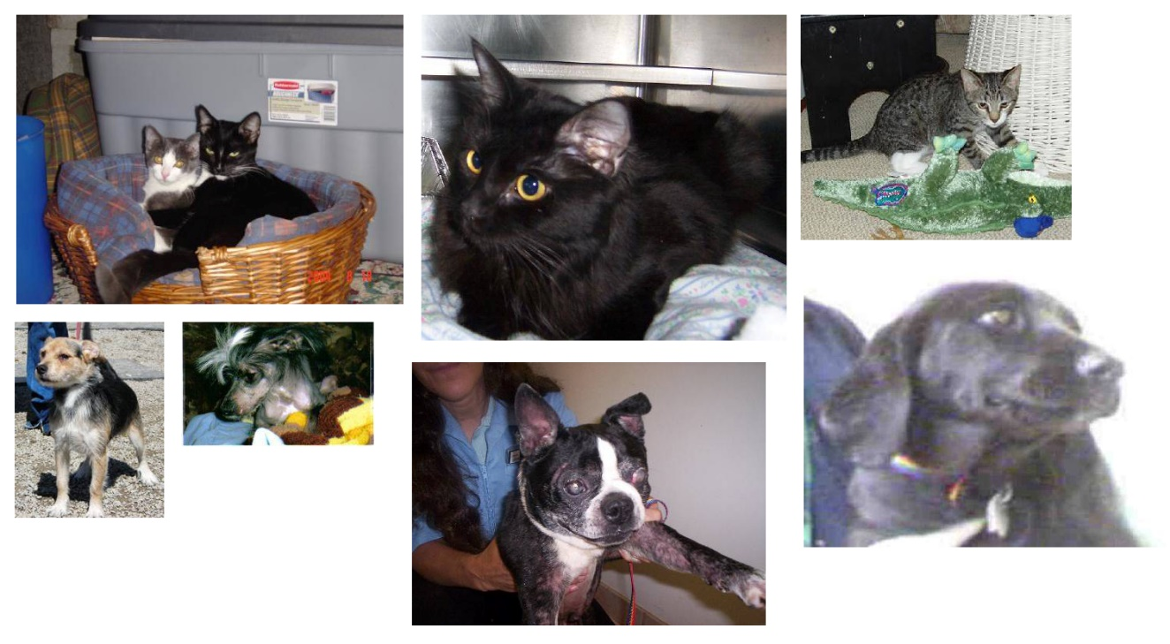
PPTBIZCAM
2:00 PM
100%
5.2.1 작은 데이터셋 문제에서 딥러닝의 타당성
5.2.2 데이터 내려받기
- 샘플의 수는 훈련하려는 네트워크의 크기와 깊이에 따라 상대적.
- 모델이 작고 규제가 잘 되어 있으며 간단한 작업이라면 수백 개의 샘플로도 충분.
- 컨브넷은 지역적이고 평행 이동으로 변하지 않는 특성을 학습하기 때문에 지각에 관한 문제에서 매우 효율적으로 데이터 사용.
3개의 서브셋이 들어 있는 새로운 데이터셋 만듦
클래스마다 1,000개의 훈련 세트, 500개의 검증 세트, 500개의 테스트 세트

Slide 12
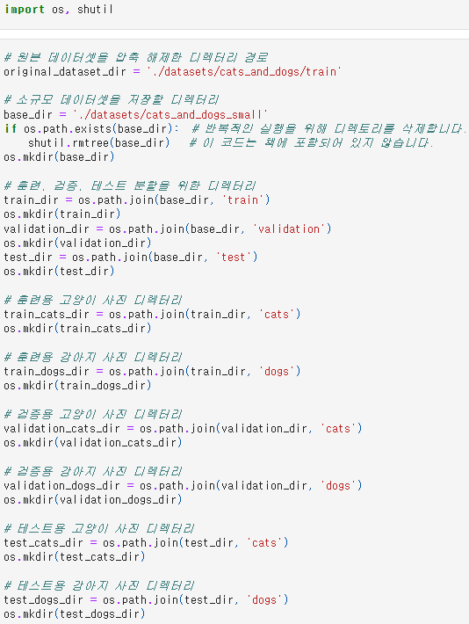
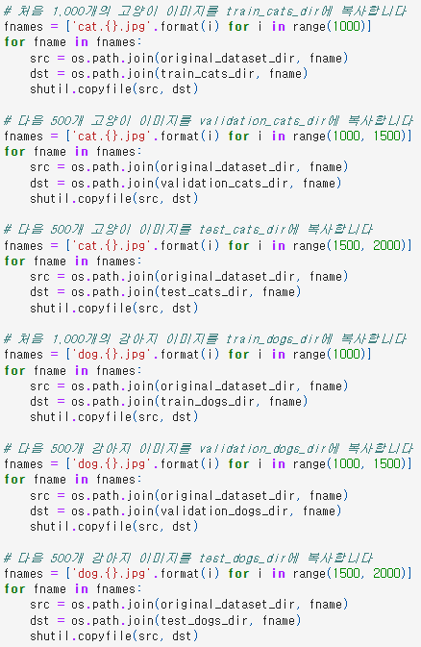
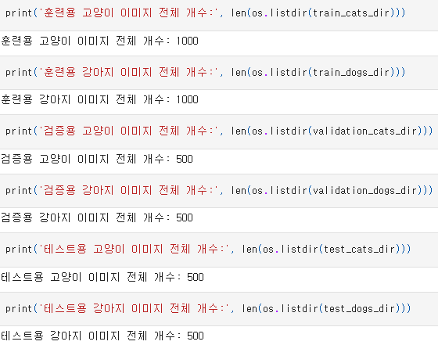
5.2.2 데이터 내려받기
PPTBIZCAM
2:00 PM
100%
▲ 복사가 잘 되었는지 확인하기 위해 각 분할의
사진 개수 카운트

Slide 13

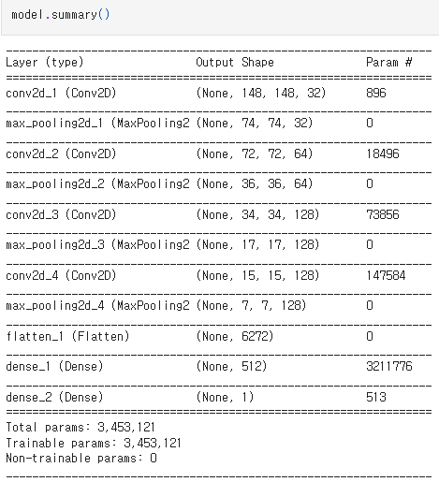
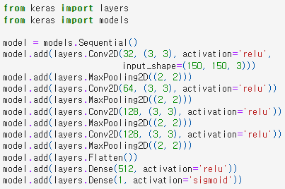
5.2.3 네트워크 구성하기
PPTBIZCAM
2:00 PM
100%
Conv2D(relu 활성화 함수 사용)와 MaxPooling2D 층을 번갈아 쌓은 컨브넷
-> 네트워크의 용량 늘리고 Flatten 층의 크기가 너무 커지지 않도록 특성 맵의 크기 줄일 수 있음
이진 분류 문제이므로 네트워크는 하나의 유닛(크기가 1인 Dense층)과 sigmoid 활성화 함수로 끝난다.
네트워크의 마지막이 하나의 시그모이드
유닛이기 때문에
이진 크로스엔트로피(binary crossentropy)를 손실로 사용

Slide 14
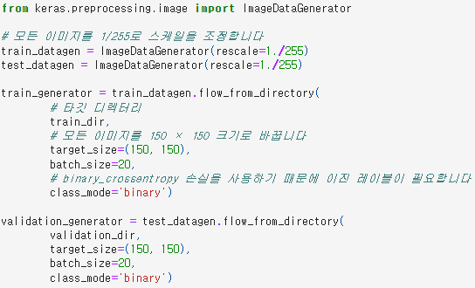
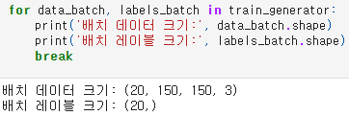
5.2.4 데이터 전처리
PPTBIZCAM
2:00 PM
100%
JPEG 파일 -> 부동 소수 타입의 텐서로 전처리 필요
1. 사진 파일을 읽는다.
2. JPEG 콘텐츠를 RGB 픽셀 값으로 디코딩한다.
3. 그 다음 부동 소수 타입의 텐서로 변환한다.
4. 픽셀 값(0에서 255 사이)의 스케일을 [0, 1] 사이로 조정한다. (신경망은 작은 입력 값을 선호)
케라스의 keras.preprocessing.image에 ImageDataGenerator 클래스가 이러한 단계를 자동으로 처리해주는 유틸리티 생성
150X150 RGB 이미지의 배치
이진 레이블의 배치

Slide 15
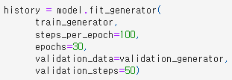
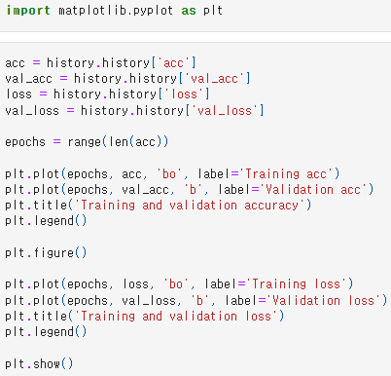
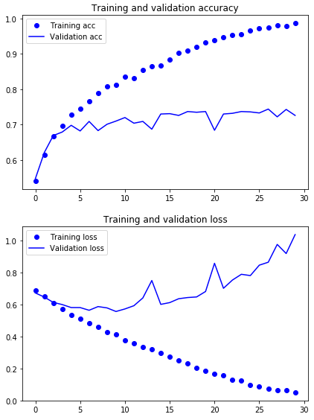
5.2.4 데이터 전처리
PPTBIZCAM
2:00 PM
100%
▲ 배치 제너레이터를 사용하여 모델 훈련
▲ 모델 저장
입력과 타깃의 배치를 끝없이 반환하는 파이썬 제너레이터
제너레이터로부터 얼마나 많은 샘플을 뽑을지
훈련 프로세스의 횟수
검증 데이터의 배치 끝없이 반환
검증 데이터 제너레이터에서 얼마나 많은 배치를 추출하여 평가할지
▲ 훈련의 정확도와 손실 그래프 그리기
과대적합!!
⇓
데이터 증식 시도

Slide 16
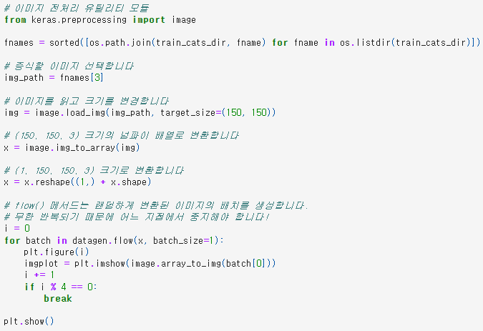
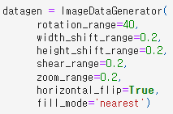
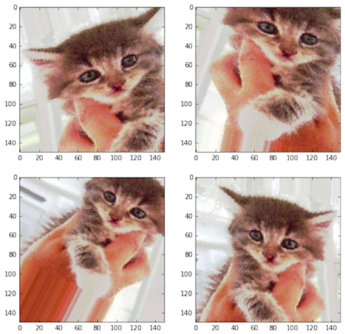
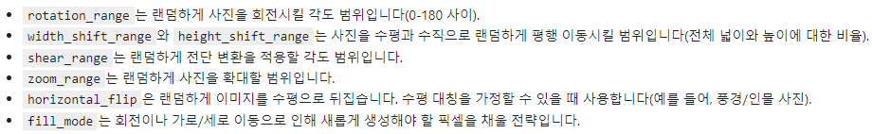
5.2.5 데이터 증식 사용하기
PPTBIZCAM
2:00 PM
100%
데이터 증식 => 기존 훈련 샘플로부터 더 많은 훈련
데이터를 생성
How?
여러 종류의 랜덤 변환을 적용하여 그럴듯한 이미지 생성, 샘플을 늘림.
(훈련할 때 모델이 같은 데이터를 만나지 않도록 하는 것이 목표)
▲ ImageDataGenerator를 사용하여 데이터 증식 설정

Slide 17
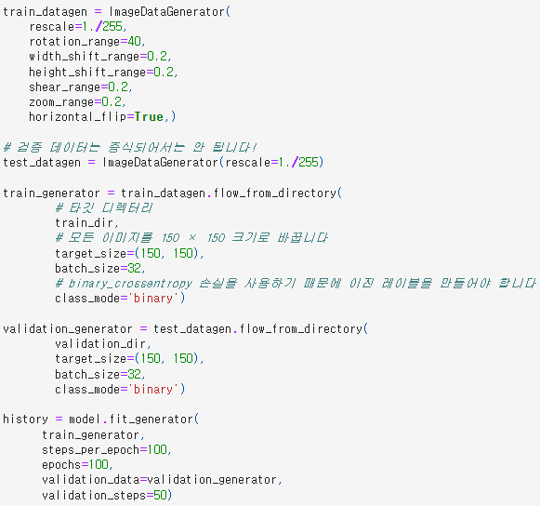
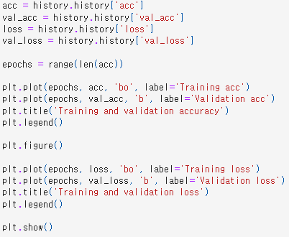
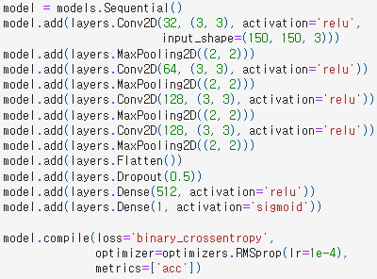
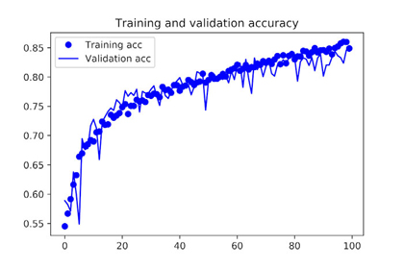
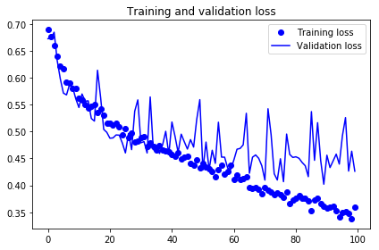
5.2.5 데이터 증식 사용하기
PPTBIZCAM
2:00 PM
100%
원본 이미지의 수가 적고 입력 데이터들 사이의 상호 연관성이 크므로 완전히 과대적합을 제거하기에 충분하지 X
완전 분류기 직전에 Dropout 층 추가
더 이상 과대적합되지 않는다!
82% 정확도 달성 (15%정도 향상)

